Slide 1
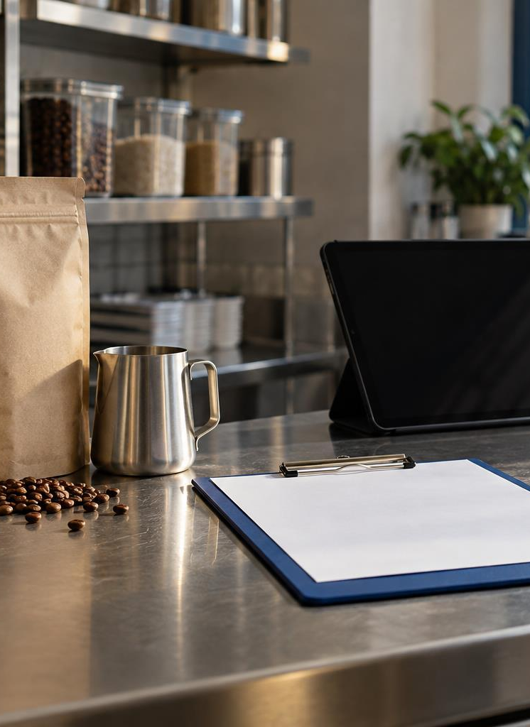
سفارش
دستیار خرید مواد اولیه کافه و رستوران
خرید مواد اولیه
آسان شد
معرفی کسب‌وکار برای سرمایه‌گذاران و شرکای تجاری
بنیان‌گذار: اردشیر آذری
۱
Notes:
Source: Sefaresh_Brand_Identity_final-FA.pdf, supplied by the user. Pages 1, 4, 13, 22. The café scene is an illustrative brand reference, not a photograph of an actual customer. Founder name supplied by the user: اردشیر آذری. Typeface: Vazirmatn by Saber Rastikerdar, https://github.com/rastikerdar/vazirmatn (SIL Open Font License).

Slide 2
خرید روزمره، اطلاعات پراکنده
۰۴
۰۳
۰۲
۰۱
هزینه در فاکتورها
خرید در دفتر
قیمت در تماس
نیاز در پیام
مدیر تصویر هزینه‌ها را
با تأخیر جمع می‌کند.
سابقه خرید به ثبت
منظم نیاز دارد.
مقایسه قیمت و شرایط
به چند تماس وابسته است.
درخواست‌ها میان افراد
و کانال‌ها پخش می‌شوند.
هماهنگی زمان‌بر، احتمال خطای سفارش و پیگیری دشوار
۲
Notes:
Source: Sefaresh_Brand_Identity_final-FA.pdf, supplied by the user. Pages 4–5. This describes the target problem identified in the brand brief, not quantified customer research.

Slide 3
یک مسیر مشترک برای خرید تیم
۴
۳
۲
۱
پیگیری هزینه
نهایی‌کردن خرید
مقایسه تأمین
ثبت نیاز
سابقه سفارش و مبلغ
قابل پیگیری برای مدیر
بازبینی سبد و تحویل
پیش از تأیید نهایی
قیمت، موجودی و شرایط
در کنار هزینه ارسال
مقدار و مشخصات اقلام
در یک فهرست روشن
کارمند، مسئول خرید و مدیر، هرکدام نقش مشخصی دارند.
۳
Notes:
Source: Sefaresh_Brand_Identity_final-FA.pdf, supplied by the user. Pages 4, 7, 20–21. Proposed product value and workflow; feature availability has not been independently verified.

Slide 4
مشتری آغازین
مالک و مدیر
کافه‌ها و رستوران‌های
مستقل کرمان
دید روشن‌تر از خرید و هزینه
مسئول خرید
مقایسه شرایط و پیگیری سفارش
با خریدهای تکرارشونده مواد اولیه
و نیاز به هماهنگی میان اعضای تیم
کارمند ثبت‌کننده نیاز
اعلام سریع کمبود و مشاهده وضعیت
۴
Notes:
Source: Sefaresh_Brand_Identity_final-FA.pdf, supplied by the user. Pages 5–7. Target segment and role needs, not verified customer counts or named customers.

Slide 5
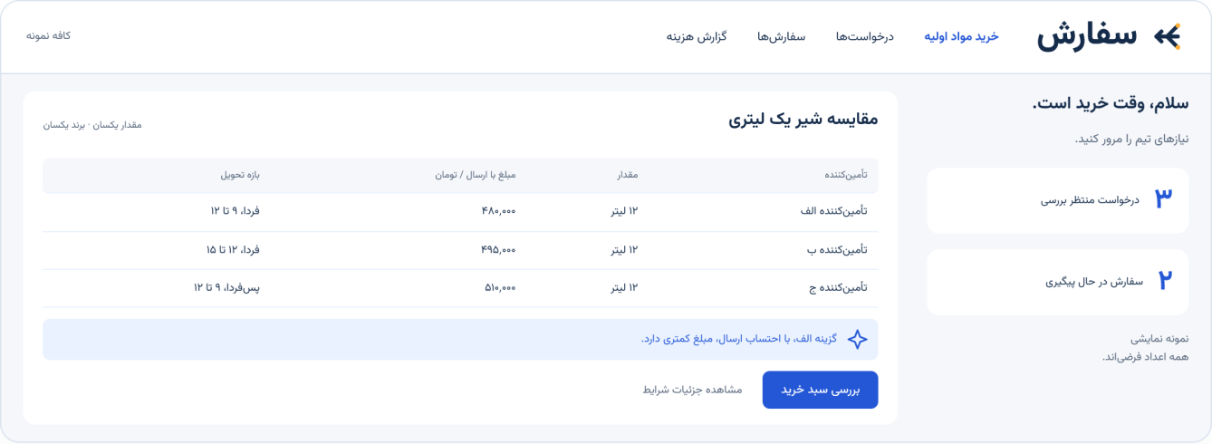
تصویر پیشنهادی محصول
مقایسه بر اساس مقدار، مشخصات و هزینه نهایی سبد
۵
طرح مفهومی و داده‌های فرضی
Notes:
Source: Sefaresh_Brand_Identity_final-FA.pdf, supplied by the user. Page 20, figure 6. Original source screenshot retained as a visual reference. All supplier names, quantities and prices in this screenshot are hypothetical. This is not a live product demonstration.

Slide 6
شروع متمرکز در کرمان
دسترسی مستقیم به مشتری
کرمان
گفت‌وگو با اهل کافه و بررسی خریدهای واقعی
آغاز با سبد محدود
امتحان خدمت با یک خرید مشخص و قابل سنجش
بازار آغاز پیشنهادی
توسعه پس از اثبات کیفیت
گسترش جغرافیایی پس از تثبیت تجربه خدمت
۶
Notes:
Source: Sefaresh_Brand_Identity_final-FA.pdf, supplied by the user. Pages 4–5, 25–26. Proposed initial geography and sequencing. No market-size estimate or exclusive local-market claim is made.

Slide 7
قلمرو تمایز پیشنهادی
هماهنگی نقش‌های تیم
خرید حرفه‌ای و تکرارشونده
ارتباط میان اعلام نیاز، انتخاب خریدار
و نظارت مدیر
واحد مصرف، بسته‌بندی و مشخصات
متناسب با کار کافه و رستوران
خدمت محلی قابل پیگیری
هزینه واقعی سبد
وضعیت روشن سفارش و مسئولیت
مشخص در رسیدگی به مسئله
مقایسه کالاهای هم‌ارز با احتساب
هزینه ارسال و شرایط تحویل
جایگزین رایج امروز: تماس یا پیام به تأمین‌کننده آشنا
۷
Notes:
Source: Sefaresh_Brand_Identity_final-FA.pdf, supplied by the user. Pages 7–9. These are proposed differentiation dimensions, not proven exclusivity or verified absence of these features at competitors. The common alternative is buying by phone or messaging from a familiar supplier.

Slide 8
مدل درآمدی پیشنهادی
کمیسیون تأمین‌کننده
اشتراک
۱ تا ۵ درصد
دسترسی به خدمات با منفعت روشن
تعریف بسته و قیمت، متناسب با ارزش
خدمت و نتیجه آزمون با مشتری
برای تأمین‌کننده دارای اشتراک: ۱ درصد
شفافیت هزینه و معیار رتبه‌بندی، شرط اعتماد خریدار است.
۸
Notes:
Source: Sefaresh_Brand_Identity_final-FA.pdf, supplied by the user. Page 8. The brief states subscriptions plus supplier commissions of 1–5%, with 1% for subscribed suppliers. Subscription pricing, realized revenue, unit economics and commercial validation are not supplied.

Slide 9
بنیان‌گذار و شناخت مسئله
حدود ۵ سال
اردشیر آذری
تجربه باریستا بودن و مدیریت کافه
بنیان‌گذار سفارش
طبق شرح بنیان‌گذار در راهنمای برند
شناخت کار روزمره کافه، مبنای طراحی مسیر خرید
۹
Notes:
Source: Sefaresh_Brand_Identity_final-FA.pdf, supplied by the user. Page 8 attributes approximately five years of barista and café-management experience to the founder. The user identified the founder as اردشیر آذری. No additional team credentials are assumed.

Slide 10
مسیر پیشنهادی پایلوت
۳
۲
۱
اصلاح و تکرار
آزمون یک سبد محدود
شناخت خرید واقعی
بررسی خطا، زمان و بازخرید
برای اصلاح تجربه خدمت
هماهنگی با تأمین‌کنندگان منتخب
و ثبت مسیر نیاز تا تحویل
گفت‌وگو با مالکان، مسئولان خرید
و کارکنان درباره خریدهای اخیر
هدف‌های عددی پس از ثبت خط مبنا تعیین می‌شوند.
۱۰
Notes:
Source: Sefaresh_Brand_Identity_final-FA.pdf, supplied by the user. Pages 5, 25–26. Suggested pilot sequence synthesized from customer research, limited initial basket and baseline measurement guidance. No committed dates, budgets or participant counts are asserted.

Slide 11
شواهد لازم برای تصمیم سرمایه‌گذاری
اقتصاد کسب‌وکار
کیفیت تجربه خرید
درآمد اشتراک و کمیسیون
هزینه جذب و خدمت‌رسانی
ارزش و تکرار سبد خرید
حاشیه مشارکت هر سفارش
زمان تکمیل خرید
خطاهای اصلاح‌شده
تحویل در بازه اعلام‌شده
نرخ خرید مجدد
چارچوب پیشنهادی ارزیابی، پیش از تعیین برنامه توسعه و تأمین مالی
۱۱
Notes:
Source: Sefaresh_Brand_Identity_final-FA.pdf, supplied by the user. Page 26 lists pilot experience metrics. The unit-economics categories on this slide are an additional proposed investor evaluation framework, not reported results. Current traction, market sizing, funding amount and realized economics were not supplied.

Slide 12

فرصت همکاری در پایلوت کرمان
تأمین‌کنندگان محلی
همکاری در فهرست کالا و شرایط تأمین روشن
کافه‌ها و رستوران‌ها
آزمون خرید و بازخورد درباره تجربه روزمره
سرمایه‌گذاران و شرکای اجرایی
بررسی پایلوت، اقتصاد خرید و ظرفیت توسعه
روشا، راهنمای خرید
گام بعدی: توافق بر دامنه پایلوت و معیارهای موفقیت
۱۲
Notes:
Source: Sefaresh_Brand_Identity_final-FA.pdf, supplied by the user. Pages 5–6, 18–19, 25–26. Partnership options are proposed discussion areas, not existing agreements or a specific authorized fundraising request. Rosha is the illustrative brand mascot from the supplied PDF, not a person or team member. Founder name confirmed by user.

